Slide 1
Nádorové markery,
paraprotein
Autor: Eva Klapková

Slide 2
Látky přítomné v nádoru nebo produkované nádorem nebo hostitelem jako odpověď na přítomnost nádoru
Látky převážně proteinového charakteru

Slide 3
Laboratorně prokazatelné markery
v biologických tekutinách, tkáních nebo
buňkách, pomocí kterých lze prokázat:
riziko vzniku
přítomnost
prognózu
účinnost terapie
vznik metastáz

Slide 4
Produkce
samotným nádorem
(s nádorem asociované antigeny)
Antigeny
* onkofetální (AFP, CEA ..)
* onkoplacentární (hCG, isoenzymy ALP)
* „Carcinoma antigens“ (CA-19-9, CA 15-3..)
* paraproteiny
-Hormony (kalcitonin, katecholaminy..)
-Enzymy (NSE ..)
-(Receptory hormonů)
jinými tkáněmi (indukované nád. markery)

Slide 5
Ideální tumor marker by měl splňovat tato kritéria:
je produkován pouze u maligních onemocnění
je orgánově specifický
v biologických tekutinách je přítomen ve vysokých koncentracích (dostatečná senzitivita)
jeho hladina koreluje s velikostí tumoru
se stadiem choroby
s prognózou
s efektem léčby
umožňuje průkaz zbytkové nádorové tkáně
V současné době takovýto ideální marker není znám.

Slide 6
Hlavní funkce nádorových markerů
sledování průběhu onemocnění
sledování účinnosti terapie

Slide 7
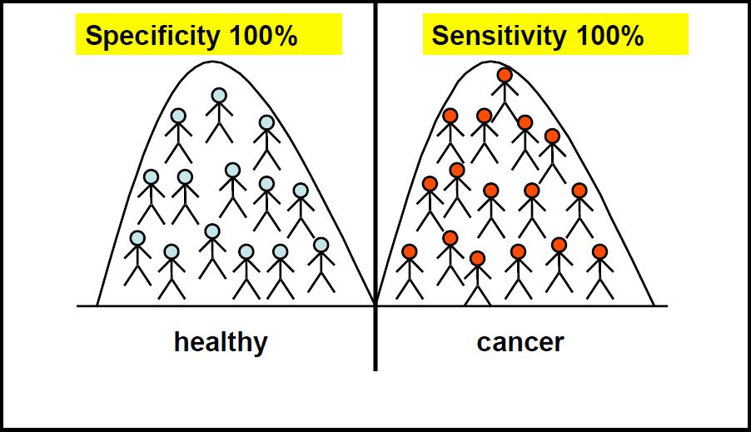
Co bychom si přáli

Slide 8
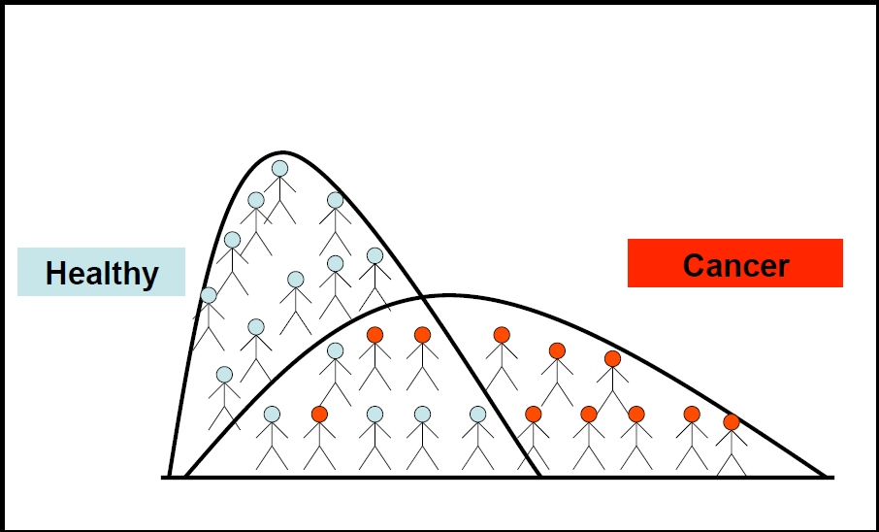
Realita nádorových markerů

Slide 9
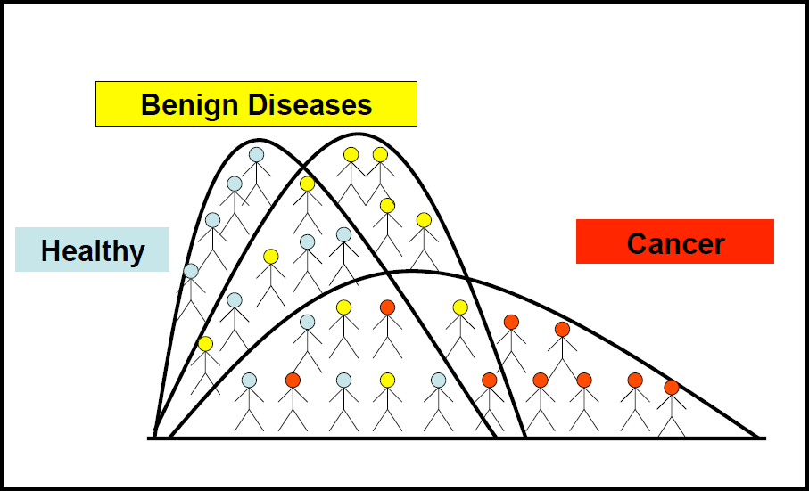
Realita nádorových markerů

Slide 10
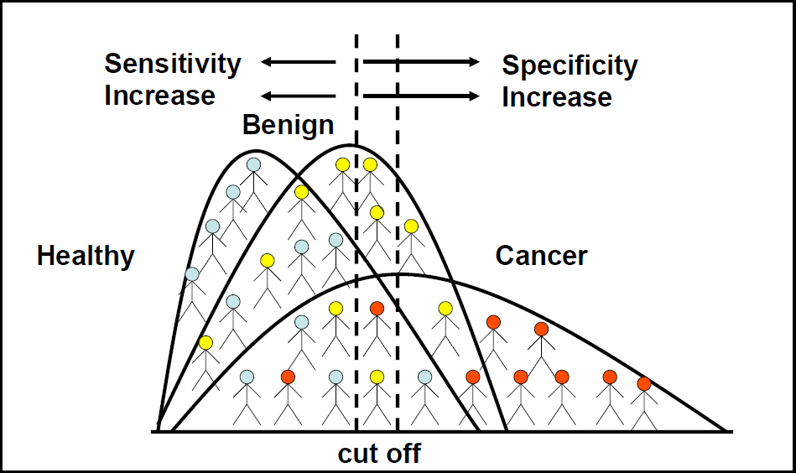

Slide 11
TŘÍDĚNÍ NÁDOROVÝCH MARKERŮ
podle průkazu
podle chemické struktury
podle funkce
podle orgánové specifity

Slide 12
Podle průkazu
humorální - průkaz v tělních tekutinách
celulární - průkaz histochemicky přímo v nádorové tkáni

Slide 13
Podle chemické struktury
glykoproteiny
cukerné determinanty glykoproteinů
sacharidy
glykolipidy
polypeptidy
imunoglobuliny
polyaminy

Slide 14
Podle funkce
onkofetální antigeny
enzymy
hormony
receptory
ostatní

Slide 15
Jiné třídění
Onkofetální antigeny - látky produkované organismem ve fetálním období či placentou, po narození se tvoří jen v souvislosti s nějakým onemocněním, zpravidla nádorovým
AFP, hCG, CEA
Tkáňově a orgánově specifické antigeny - látky, které se fyziologicky nacházejí ve zdravé tkáni či orgánu a mimo něj pronikají jen v minimálním množství. Za patologických stavů (nádorové onemocnění, zánět, trauma) dochází k jejich zvýšenému uvolňování
PSA, NSE, CA, SCC, TG, TPA, TPS,
Nespecifické antigeny, enzymy, hormony
LDH, ACTH, parathormon, ADH

Slide 16
Podle orgánové specifity
dobrá: kalcitonin - medulární Ca tyroidey
PSA/PAP - Ca prostaty
NSE - malobuněčný Ca plic
hCG - Tu ze zárodečných buněk
AFP - primární Ca jater, Tu ze zárodečných buněk
relativně dobrá: CA 19-9 - Ca pankreatu
CA 125 - ovariální Ca
CA 15-3 - mammární Ca
relativně malá: CEA, TPA

Slide 17
Orgánová specifita
při vyšetření jednoho izolovaného markeru nízká
zvýšit ji lze především kombinací více nádorových markerů
u jednotlivých malignit pak rozlišujeme markery hlavní, vedlejší a doplňkové

Slide 18
Hlavní marker
marker první volby s vysokou senzitivitou a specifitou pro daný druh nádoru
lze i více hlavních markerů pro jeden typ nádoru
Vedlejší marker
Doplňkový marker

Slide 19
Onkofetální antigeny
látky vyskytující se ve vysokých koncentracích u plodu (na povrchu diferencujících se buněk) a při přítomnosti nádorového onemocnění u dospělých
u zdravých dospělých osob hladina velmi nízká
hladina koreluje s velikostí nádorové masy
stanovení má význam hlavně pro určení prognózy a kontrolu léčby
většina tumor markerů
př.: CEA, AFP, hCG, CA 15-3, CA 19-9, CA 50, CA 72-4, CA 125

Slide 20
Enzymy
můžeme je rozdělit na dvě skupiny:
enzymy uplatňující se hlavně při buněčném dělení Jejich hladina je při nadměrné proliferaci výrazně zvýšená, proto se uplatňují při určování prognózy a stadia choroby.
enzymy vyskytující se i ve zdravé tkáni, kde plní své biologické funkce Jsou většinou vysoce orgánově specifické, proto je používáme k určení primární lokalizace nádoru.
př.: 1) TK, 2) NSE, PAP, PSA

Slide 21
Hormony
produkovány endokrinními buňkami samotnými (např. kalcitonin u medulárního ca štítné žlázy) nebo
ektopicky (hCG u malobuněčného ca plic)
používáme ke kontrole účinnosti léčby
př.: ACTH, ADH, PTH, hCG, kalcitonin, prolaktin, TG

Slide 22
Receptory
celulární markery
stanovení u hormonálně aktivních nádorů
důležité pro volbu a kontrolu léčby a pro určení prognózy
př.: estrogenové, progesteronové rec.

Slide 23
Ostatní
tkáněmi produkované látky, které nelze zařadit do žádné z předchozích skupin
látky produkované organizmem nespecificky v reakci na přítomnost malignity
př.: 1) TPA, TPS, CYFRA 21-1, VMA, 5-HIAA 2) feritin, β2-mikroglobulin, imunoglobuliny

Slide 24
Kdy vyšetřovat
screening – většina nád. markerů nevhodná (nizká specificita a senzitivita)
- mohou být užitečné u rizikových skupin
Tum. marker | Riziková sk. | Ohrožení nádorem
AFP | cirhotici, následek vir.hepatitity B nebo C | karcinom jater
TPA | pracovníci v riziku org. karcinomů | karcinom močového měchýře
kalcitonin | familiární výskyt | medulární karcinom štítné žlázy
paraprotein | nemocní s benigní monoklonální hyperglobulinémií | mnohočetný myelom
PSA | muži > 50 let | karcinom prostaty

Slide 25
primární diagnostika a dif. dg.
obvykle nevhodné ze stejných důvodů jako u screeningu, vyjímky (AFP, NSE)
staging - posouzení anatomického rozsahu nádoru
prognóza – není jejich největší význam, vyjímky jsou CEA, AFP, hCG, β₂-mikroglobulin
monitoring – nejdůležitější uplatnění
- stoupající trend upozorňuje na recidivu

Slide 26
- vždy nutné stanovit hladinu před léčbou
- biologický poločas
lysis fenomén
sledování účinnosti protinádorové léčby
3 typy průběhu:
A-mírný pokles bez normalizace NEÚSPĚCH
B-normalizace, ale opětný vzestup RECIDIVA
C-trvalá normalizace ÚSPĚŠNÁ TERAPIE
A
B
B
C

Slide 27
Frekvence vyšetření
Platí kritéria doporučená WHO
v průběhu primární terapie – období kratší než 1 měsíc
ukončená první linie chemoterapie – první půlrok – každý měsíc
druhý půlrok – každé dva měsíce
následující rok – každé 3/6 měsíců
Nález zvýšené hodnoty – v co nejkratší době zopakovat

Slide 28
Nád. marker | Benigní onemocnění
CEA | Záněty jater, jat.cirhóza, pankreatitida
AFP | Zánět. procesy plic, GIT, jaterní cirhóza
TPA | Infekční procesy obecně, jat.cirhóza, pankreatitida
CA 15-3 | Jat.cirhóza, akutní hepatitida, postižení ledvinových glomerulů
MCA | Viz CA 15-3, výraznější
CA125 | Ovariální cysty, záněty adnex, choroby jater, pankreatu, žlučníku
CA 19-9 | Cir.jater, cholelitiáza, chron.hepatitida, akutní i chron.pankreatitida, choroby žluč. cest, diabetes, cystická fibróza
CA 72-4 | Benigní mammární nádor
PSA | Benigní hyperplazie prostaty
hCG | Mola hydatidóza
2-mikroglobulin | Postižení ledvin
TK | Interference herpes viry, B12 deficience
SCCA | Záněty plic, poruchy ledvin, jater
Feritin | Záněty, poruchy met. železa
CYFRA 21-1 | Chor. urologického traktu, myomy, ovariální cysty
Falešně
zvýšené
hodnoty

Slide 29
Preanalytické aspekty
Většina stanovení se provádí ze séra
nejsou nutná speciální prean. opatření
PSA
NSE, LD
katecholaminy a jejich metabolity
Imunochemické metody

Slide 30
CEA (karcinoembryonální antigen)
onkofetální glykoprotein vyskytující se především v epitelu GIT, bronchů
↑: *ca GIT, pankreatu, plic, prsu *ca vaječníků, dělohy, prostaty
*hepatitida, pankreatitida, chronické selhání ledvin, jater, nespecifické střevní záněty, TBC, autoimunitní choroby ad.
*kuřáci
In: kontrola léčby kolorektálního Ca (8% stadium A; 42 % B, 56 %C, 94 % D) a Ca prsu, určení prognózy kolorektálního Ca, dif.dg. ovariálních tumorů
< 5 ug/l, biologický poločas 14 dnů

Slide 31
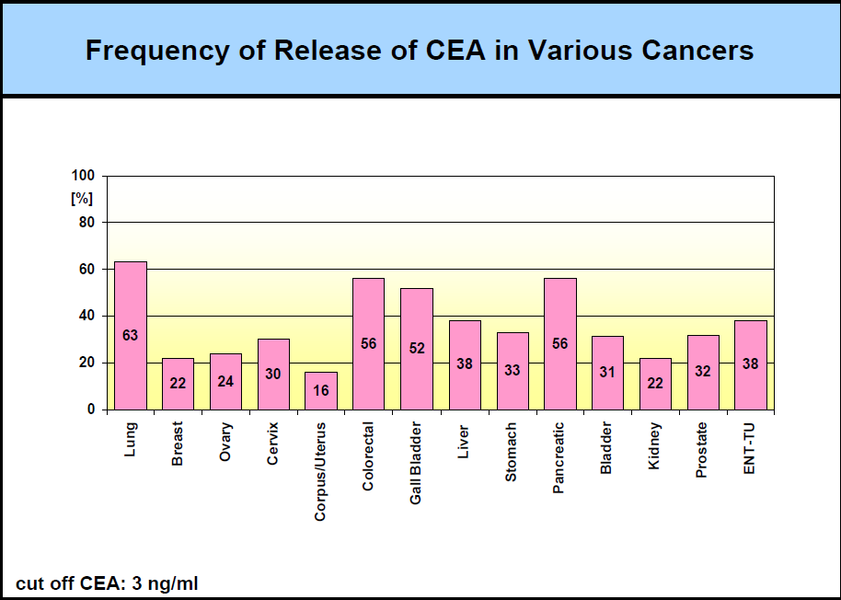

Slide 32
AFP (α1-fetoprotein)
onkofetální protein produkovaný žloutkovým váčkem a játry plodu
↑: *primární ca jater (kromě anaplastického), metastázy jiných malignit do jater, germinální Tu
*ca GIT, pankreatu, prsu, bronchů
*jaterní cirhóza, hepatitida, chronické renální selhání
*Downův sy a rozštěpy neurální trubice v graviditě
In: dg a monitoring primárního Ca jater a germinálních Tu, monitorování HbsAg a antiHCV pozitivních pacientů
≤ 10 ug/l, biologický poločas 3-6 dnů

Slide 33
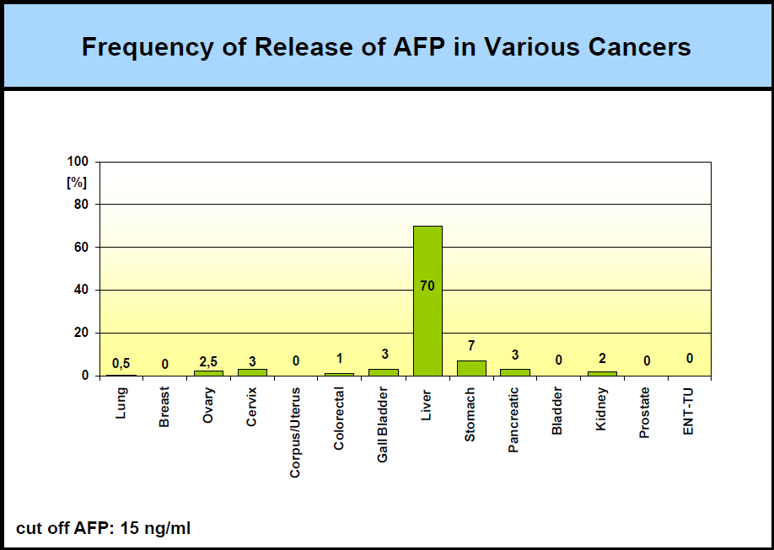

Slide 34
CA 15-3 (carbohydrate antigen 15-3)
glykoprotein, u plodu se vyskytuje v buňkách bronchů a jater, u dospělých v buňkách mléčné žlázy
↑: *ca prsu, bronchogenní ca
*ca jater, žaludku, pankreatu, ovarií, dělohy, prostaty *chronická onemocnění výše zmíněných orgánů, AIDS, revmatická onemocnění *těhotenství (fyziologicky)
In: monitoring ca prsu, nevhodný pro screening
≤ 30 kU/l, biologický poločas 7 dnů

Slide 35
CA 19-9 (carbohydrate antigen 19-9)
glykolipid fetálního epitelu GIT, pankreatu a jater, u dospělých je velice omezeně produkován epitelem bronchů a GIT
↑: *ca pankreatu
*ca ovarií (mucinózní), žlučníku a žlučových cest, jater, kolorekta,prsu, dělohy,
*onemocnění žlučových cest a jater
In: monitoring ca pankreatu, kolorektálního ca, monitoring ca žlučníku, žlučových cest a jater
≤ 40 kU/l, biologický poločas 5 dní

Slide 36
CA 125 (carbohydrate antigen 125)
glykoprotein epitelu dýchacích a trávicích cest plodu i dospělých
↑: *ca ovarií, kolorektální
*ca dělohy, prsu, pankreatu, jater, žaludku, plic
*benigní onemocnění ovarií a endometria, hepatitida, ikterus, pankreatitida *těhotenství a v mateřském mléce (fyziologicky)
In: monitoring léčby ca ovarií a kolorektálního ca doplňkový marker u ca pankreatu
≤ 35 U/ml, biologický poločas 4 dny

Slide 37
HE4
(lidský epididymální protein 4)
Glykoprotein, produkován tkání nadvarlat, epitelem dýchacího a reprodukčního traktu
↑: *ca ovarií
*ca prsu, plic, endometria
*benigní onemocnění ovarií, selhání ledvin
- specifita pro ovariální karcinom 96 %, sensit. 67 %
- kombinace s CA 125 ↑ sensit. na 67 %
In: dg a monitoring léčby ca ovarií
≤ 140 pmol/l, ROMA i. ≤ 11,4 %. ROMA i. ≤ 29,9 % postmen.

Slide 38
CA 72-4 (carbohydrate antigen 72-4)
glykoprotein produkovaný epitelem jícnu, žaludku a pankreatu plodu, v malé míře též dospělých
↑: *ca jícnu, žaludku, ovarií *ca pankreatu, dělohy, tlustého střeva, plic (NSCLC) *cirhóza, vředová choroba žaludku, záněty GIT, akutní pankreatitida
In: monitoring ca žaludku, horního GIT a mucinového typu ovarií
≤ 5 kU/l, biologický poločas

Slide 39
hCG (lidský choriový gonadotropin)
glykoprotein tvořený trofoblastickými buňkami placenty. Skládá se z α a β podjednotky, stanovuje se β-podjednotka.
↑: *mola hydatidosa, chorioca, ca testes, ovarií
*malobuněčný ca plic, ca GIT, jater, ledvin, prsu
*ovariální cysta *těhotenství (FYZIOLOGICKY), menopauza
In: monitoring moly a nádorů germinativního původu
≤ 5 U/l mimo graviditu (βhCG), biologický poločas 1,5-2,5 dne

Slide 40
TK (thymidinkináza)
enzym syntézy DNA (thymidin → thymidinmonofosfát)
TK1, TK2
↑: *hematologické malignity (korelace se závažností onemocnění)
*ca plic, prsu, prostaty, testes, kolorektální, močového měchýře
* ! psoriáza, virózy, sarkoidóza, kolagenózy, revmatická onemocnění, perniciózní a megaloblastická anémie
In: monitoring hemoblastóz a lymfomů
doplňkový marker u všech nádorových diagnóz pro určení stupně proliferace
9 U/l, biologický poločas 2 dny

Slide 41
NSE (neuron specifická enoláza)
enzym glykolýzy (2-fosfoglycerát → fosfoenolpyruvát), výskyt v neuro-endokrinních strukturách
↑: *Tu neuroektodermového původu (neuroblastom, meduloblastom, retinoblastom), neuroendokrinního původu (malobuněčný plicní ca, medulární ca tyroidey, karcinoid, feochromocytom)
*seminom, ca ledvin
*choroby plic a jater, renální selhání
In: monitoring malobuněčného ca plic aj. neuroendokrinních a neuroektodermálních nádorů doplňkový marker pro dg seminomu
< 15 μg/l, biologický poločas 1 den

Slide 42
LD (laktátdehydrogenáza)
enzym glykolýzy (laktát ↔ pyruvát). Vyšetření je velmi nespecifické. Hladina koreluje s velikostí nádorové masy.
↑: *hematologické malignity, zvláště akutní leukemie, non-hodgkinský lymfom * ostatní nádory
*↑ izoenzymu LD5 spojeno s jaterními metastázami. * srdeční selhání, hypotyreóza, anémie, onemocnění plic, jater (izoenzymy)
In: monitoring léčby akutní leukemie, non-hodgkinského lymfomu, testikulárního Ca a Ewingova Sa
1,67-3,17 μkat/l

Slide 43
PSA (prostatický specifický antigen)
serinová proteáza produkovana kolumnárními a kuboidními buňkami prostaty
↑: *ca prostaty *jiná postižení prostaty (zánět, ben. hyperplázie)
In: screening, dg a monitoring léčby Ca prostaty, kontrola po radikální prostatektomii, monitorování hyperplázie prostaty
Cut-off 4 ug/l, biologický poločas 2-3 dny

Slide 44
(f)PSA (volný prostatický specifický antigen)
specifický produkt zdravé i maligně transformované tkáně prostaty, tvoří 15 % cel. PSA
↑: *ca prostaty *ca kolorektální, plic, prsu, nadledvin, jater *jiná postižení prostaty (zánět, ben. hyperplázie)
In: screening, dg a monitoring léčby Ca prostaty, kontrola po radikální prostatektomii, monitorování hyperplázie prostaty
Hodnotí se poměr koncentraci fPSA/PSA, biol. poločas 7 h
0-15 % maligní nádor, > 20 % benigní onemocnění

Slide 45
ACTH (adrenokortikotropní hormon)
hormon předního laloku hypofýzy, stimuluje sekreci glukokortikoidů. Jeho sekrece stimulována kortikotropin-releasing hormonem hypotalamu.
↑: *nádory hypofýzy *ektopická tvorba: SCLC, ca pankreatu, prsu, GIT
< 60 pg/ml cirkadiánní rytmus s maximem brzy ráno
biologický poločas 0,2 h

Slide 46
ADH (antidiuretický hormon)
peptidový (9 AK) hormon zadního laloku hypofýzy. Vazbou a stimulací inzerce aquaporinů do membrány distálních a sběrných kanálků umožňuje reabsorpci vody zpět do cirkulace.
↑: *SCLC, adeno ca plic *pneumonie, porfyrie
2-8 ng/l

Slide 47
PTH (parathormon)
peptidový (84 AK) hormon tvořený na ribosomech příštítných tělísek. Syntéza a exkrece řízeny kalcemií. Účinky PTH směřují k jejímu zvýšení: aktivace osteoklastů, zvýšení resorpce Ca⁺⁺ v ledvinách a zvýšení vstřebávání Ca⁺⁺ střevem stimulací tvorby D-hormonu v ledvinách.
↑: *Tu příštítných tělísek *sekundární a primární hyperparatyreóza
1,3-7,6 pmol/l, biologický poločas 5 minut, transport na ledu

Slide 48
TG
(Tyreoglobulin)
Glykoprotein obsahující jód a asi 10 % sacharidů před jejich stanovením třeba zjistit přítomnost autoprotilátek proti TG – falešně pozitivní výsledky
↑: *maligní onemocnění štítné žlázy *Graves-Basedowova choroba, eufunkční nodózní
struma, záněty štítné žlázy
33 μg/l, biologický poločas 1 den

Slide 49
Kalcitonin
Peptidový (32 AK) hormon produkovaný parafolikulárními buňkami štítné žlázy. Potlačuje uvolňování Ca⁺⁺ z kostí inhibicí osteoklastů.
↑: medulární ca tyroidey ca plic, prsu, ledvin, jater, karcinoid
In: monitoring medulárního ca tyroidey, záchyt metastáz
≤ 19 ng/l

Slide 50
Prolaktin
peptidový (198 AK) hormon produkovaný eosinofilními buňkami předního laloku hypofýzy. Sekrece stimulována TRH a inhibována dopaminem. V prsu stimuluje lobuloalveolární růst a laktaci.
↑: *prolaktinom * ca prostaty, prsu
muži 3 – 7,2 μg/l ženy netěhotné 2,8 - 16 μg/l ženy těhotné ≤ 600 μg/l cirkadiánní rytmus s maximem brzy ráno u obou pohlaví

Slide 51
TPA, TPS (tkáňový polypeptidický (specifický) antigen)
nespecifické fragmenty cytokeratinů tvořené normálními i nádorovými buňkami, ve zvýšené míře při nárůstu proliferační aktivity
vysoká citlivost oproti specificitě
↑: *ca prsu, žlučníku, kolorektálni, plic, ledvin *ca jater, pankreatu, varlat, prostaty, štítné žlázy, ovarií
*hepatitida, jaterní cirhóza, DM, revmatická onemocnění
In: monitoring ca prsu, GIT, močového měchýře (vyš. moči)
≤ 85 U/l, cut-off 140 U/l, biologický poločas 7 dní

Slide 52
SCCA (antigen skvamózních buněk)
glykoproteinový receptor pro polymerní Ig (hl. IgA) výskyt u karcinomů tvořených dlaždicobuněčným epitelem
↑: *ca plic, děložního čípku, vaginy, vulvy, jícnu, hlavy, krku
*ca endometria, prsu
*onemocnění plic, jaterní a renální selhání *těhotenství (fyziologicky)
In: monitorování nádorů orofaciální oblasti, plic a genitálu
≤ 1,5 μg/l, biologický poločas 20 min

Slide 53
CYFRA 21-1
fragment cytokeratinu 19, podobně jako TPA a TPS. Výskyt v buňkách plicní tkáně, dělohy a GIT. Slouží jako ukazatel degradace maligních tkání a nekrózy. Vyšší orgánová specifita než TPA/S
↑: *nemalobuněčný ca plic *ca čípku, prsu, močového měchýře, ovaria, jícnu, rekta *cirhóza, astma, TBC aj. respirační infekty, chronické renální selhání
In: monitorování ca čípku a plic
≤ 3,3 μg/l, biologický poločas 3 h

Slide 54
Feritin
zásobní protein obsahující železo (Fe³⁺)
↑: *akutní leukemie, Hodgkinův lymfom, melanom, neuroblastom, hepatom, MM *akutní hepatitida a nekróza jaterních buněk, záněty
In: monitoring Hodgkinova lymfomu a melanomu
muži 48 - 708 pmol/l ženy 20 - 640 pmol/l
biologický poločas 2 dny

Slide 55
β2-mikroglobulin
glykoprotein, součást HLA 1. třídy, fyziologická produkce je nejintenzivnější v B-lymfocytech a plazmocytech.
↑: *leukemie, lymfomy, mnohočetný myelom *záněty, chronické choroby ledvin a jater *po chemo- a aktinoterapii
In: dg MM, volba cílené léčby u CLL, prognostický význam
1-2,3 mg/l

Slide 56
S-100 beta
Protein tvořený z podjednotek alfa a beta, poprvé popsán v centrálním nervovém systému
↑: maligní melanom, vysoké hodnoty u metastáz
In: monitorování mal. melanomu, prognostický význam
Cut-off 0,1 ug/l

Slide 57
Potenciální nové tumor markery
Proteiny a onkoproteiny–produkty mutovaných
genů, které mají význam pro přežití buněk, jejich
dělení, diferenciaci a metastazování
Regulace buněčného cyklu - cykliny
Apoptóza–Bcl-2 protein, sFas, protein-produkt mutovaného genu p53
Signální transdukce-c-erbB-2 (Her-2/neu), EGRF, IGF, TNF-α
Adheze-ICAM-1, VCAM-1
Angiogeneze–inhibitory angiogeneze-angiostatin, angiogenin, trombospondin
Markery spojené se specifickými vlastnostmi nádorových buněk

Slide 58
Katecholaminy a jejich metabolity
adrenalin, noradrenalin, dopamin a serotonin patří mezi biogenní aminy, které slouží
především jako transmitery hormonálních nebo
neuronálních signálů

Slide 59
fyzilogicky relevantní jsou adrenalin, noradrenalin, dopamin
Adrenalin (A) – hormon
Noradrenalin (NA) – neurotransmiter
(reciproká funkce)
A produkován převážně chromafinními buňkami dřeně nadledvin
NA produkován neurony sympatiku
podobná struktura a biologická fce
biosyntéza probíhající uvnitř CNS, neuronech sympatiku a chromafinní tkáně je identická
počet kroků v každé dráze závisí na konečném produktu

Slide 60
katecholaminy jsou po uvolnění rapidně inaktivovány zpětným vychytáváním, konverzí na metabolity a exkrecí v podobě volných nebo konjugovaných aminů
transport krví nevázané na proteiny – velice krátký poločas rozpadu (2 min)
A i NA jsou metabolizovány 2 hlavními cestami – oxidativní deaminací a oxidací na VMA a o-methylací na nefriny (MN, NMN)
nefriny jsou dále metabolizovány MAO na VMA (97 % močových nefrinů je konjugováno s glukuronidem nebo sulfátem)
dopamin je metabolizován o-methylací a následnou oxidativní deaminací na homovanilovou kyselinu (HVA)

Slide 61
oxidativní deaminací serotoninu vzniká 5-hydroxyindoloctová kyselina (5- HIAA)
(význam u karcinoidních tumorů)

Slide 62
Abnormální produkce nebo uvolňování katecholaminů a
serotoninu se vyskytuje zejména u neuroendokrinních tumorů
(feochromocytom, neuroblastom, paragangliom)
Měření hladiny biogenních aminů a jejich metabolitů umožňuje
včasnou detekci tumorů a monitoring léčby.
Běžná radiodiagnostická vyšetření (sonografie, CT, NMR, PET, atd.)
mají nižší diagnostickou efektivitu. Použití zejména ke konfirmaci
laboratorního nálezu a určení lokalizace.

Slide 63
produkce NA i A přímo do krve, zvýšení není specifické pouze pro feochromocytom, také pro neuroblastom, paragangliom
němé feochromocytomy – sporadické vylučování katecholaminů nebo v nedostatečném množství
produkce nefrinů probíhá zásadně uvnitř chromafinní tkáně, trvale a nezávisle na uvolňování katecholaminů z ní – zásadní význam pro diagnostiku feochromocytomu (i u němého feochromocytomu)
vývoj nových metodik na stanovení volných nefrinů v plazmě
(100% diagnostická efektivita)

Slide 64
interpretaci výsledků
X
falešná positivita
městnavá srdeční slabost, renovaskulární hypertenze, hypotenze,
hypovolémie,hypoglykémie, šok, sepse, dumping syndrom,
spánková apnoe, anxiózní neuróza, panická porucha, atd.
rozdílné preanalytické přístupy v přípravě pacienta

Slide 65
Stanovení A, NA, VMA, HVA, 5-HIAA
dieta: banány, pomeranče, grapefruity, rajčata, ořechy, sýr, čokoláda,
kakao, silné čaje. káva, alkohol, vanilka, pokrmy obsahující vanilín
medikamenty:
betablokátory triamteren
alfablokátory methylglucanim
centrální alfa antagonisté clofibrát a jeho analoga
krátkodobé vasodilatátory mandelamin
inhibitory MAO
disulfiram
antibiotika
benzodiazepiny
chinin, chinidin
solatol
chlorpromazin
labetalol
kys. nalidixová

Slide 66
přínos stanovení volných nefrinů (MN, NMN):
náběr krve – několika minutové zklidnění, předchozí kanylace žíly
výsledky – nejsou zkresleny příjmem potravy (kofein)
podávanou léčbou (tricyklická antidepresiva,
betablokátory)
nevýhoda stanovení katecholaminů:
náběr krve – dlouhodobý klid na lůžku (12 i více hodin) výsledky – zkreslení příjmem potravy, podávanou léčbou
fyzickým i psychickým stresem

Slide 67
Diagnostické schéma pro feochromocytom
měření volných nefrinů v plazmě (ng/l)
Obě hodnoty normální (<112 NMN, <61 MN)
Tumor vysoce nepravděpodobný
Oba nebo jeden metabolit zvýšen
mírné zvýšení (<400 NMR, <236 MN)
významné zvýšení (>400 NMR, >236 MN)
Tumor možný
Tumor vysoce pravděpodobný
Ověření eliminace vlivu léčby, diety,
Provedení stanovení A, NA, výpočet indexu
MN/A a NMN/NA
zvýšení indexu NMN/NA >0,52 nebo MN/A >4,2
tumor velice pravděpodobný
normalizace obou nefrinů
tumor nepravděpodobný
>>NMN či MN, indexy ale <cut-off
Clonidinový test s NM
normální, tumor nepravděpodobný
patologický, tumor velice pravděpodobný
Další klinické a laboratorní sledování
Lokalizace tumoru (CT, NMR, PET)

Slide 68
Žena, r. nar. 1945
Metanefrin 41.8 (0-61) ng/l
Normetanefrin 72.1 (0-112) ng/l
Index MN/E 0.38 (0-4,2)
Index NMN/NE 0.05 (0-0,52)
Adrenalin 109.3 (0-84) pg/ml
Noradrenalin 1342.6 (250-420) pg/ml
Výsledky neukazují na přítomnost feochromocytomu (sekundární stres)

Slide 69
Muž, r. nar. 1953
Metanefrin 1154.2 (0-61) ng/l
Normetanerin 2539.3 (0-112) ng/l
Index MN/E 33.46 (0-4,2)
Index NMN/NE 10.88 (0-0,52)
Adrenalin 34.5 (0-84) pg/ml
Noradrenalin 233.4 (250-420) pg/ml
Suspektní feochromocytom adrenální lokalizace.

Slide 70
Kazuistika karcinomu prsu r. nar. 1946
Glukóza
7,75
mmol/l
(4,6-6,4)
K
+
3,74
mmol/l
(3,8-5,0)
ALP
1,35
ukat/l
(0,66-2,20)
Na
+
143,5
mmol/l
(137-146)
ALT
0,49
ukat/l
(0,17-0,63)
-
AST
0,38
ukat/l
(0,16-0,63)
Cl
106,8
mmol/l
(97-108)
GGT
0,93
ukat/l
(0,14-0,78)
Mg
0,74
mmol/l
(0,66-0,91)
P
1,19
mmol/l
(0,65-1,61)
Amylasa
0,73
ukat/l
(0,30-2,28)
Laktát dehydrog.
2,07
ukat/l
(3,5-7,0)
Celk. bílkovina
59,94
g/l
(65-85)
Albumin
36,1
g/l
(35-53)
BIL – celk.
2,9
umol/l
(2-17)
CYFRA21-1
3,24
ug/l
(0-3,3)
Ca – celk.
2,23
mmol/l
(2,05-2,54)
NSE
8,57
ug/l
(0-17)
Cholinesterasa
125,11
ukat/l
(88,7-215,3)
CEA
4,34
ug/l
(0-5,0)
Cholesterol
5,54
mmol/l
(3,4-5,0)
CA19-9
7,15
kU/l
(0-35)
HDL
0,73
mmol/l
(0,9-1,42)
CA125
21,4
kU/l
(0-30)
LDL
3,95
mmol/l
(1,5-3,0)
CA 15-3
10,5
kU/l
(0-32,4)
TRIGL.
4,14
mmol/l
(0,7-1,7)
CA 72-4
0,802
kU/l
(0-8,2)
Kretinkinasa
0,53
μkat/l
(0,41-3,24)
S100
0,064
ug/l
(0-0,11)
Kreatinin
65,95
umol/l
(42-80)
Urea
6,97
mmol/l
(2,8-8,0)
Kys. močová
334,9
umol/l
(200-420)
Fe
12,56
umol/l
(7,2-29)
Mamog. – invazivní duktální karcinom

Slide 71
13.7.2011 – ablace l. prsu
RTG plic, UZ jater – negativní
SCINTI skeletu – vyšší aktivita v prvních žebrech
6 sérii chemoterapie
1-2/2012 zevní radioterapie
Po ukončení zahájena léčba bisfosfonáty a HT
CEA 2,6 ug/l, CA 15-3 12,6 kU/l
10/2012
CEA 5,2 ug/l, CA 15-3 13,1 kU/l
CT - neg., SCINTI – nižší aktvita v žebrech
1/2013
CEA 11,98 ug/l, CA 15-3 34,8 kU/l
CT – v játrech hypodenzita 11x7 mm, plíce negat.
SCINTI – stávající s poklesem aktivity
od března 2013 zahájena hormonoterapie Faslodexem + Xgiva do 12/2013
1/2014
CT – retrokavální lymfatická uzlina, ložiska v obou plicních křídlech
CEA 8,74 ug/l, CA 15-3 19,0 kU/l

Slide 72
Pacientka r. nar. 1968
Glu 4,39 mmol/l
ALP 1,58 ukal/l
ALT 0,29 ukat/l
GGT 0,25 ukat/l
C.bil. 72,27 g/l
Alb 43,96 g/l
Urea 4,50 mmol/l
Krea 72,34 umol/l
LD 3,11 ukat/l (3,5-7,0)
K+ 4,19 mmol/l
Na+ 140,6 mmol/l
Cl- 104,0 mmol/l
CRP 10,28 mg/l
CEA 0,48 ug/l
CA19-9 13,06 kU/l
CA125 12,6 kU/l
CA 15-3 34,2 kU/l (0-32,4)
Mamografie: cysta

Slide 73
Kazuistika hypertenze
Muž – 50 let, preventivní prohlídka po dvou letech
185 cm, 90 kg, BMI = 26,3
TK 150/100, P 96/min, vše ostatní v normě, EKG v normě
Dop: vyšetřit moč + sediment, oční pozadí, odběry FW, KO, jaterní enzymy,
kreatinin, kys. močová, Na+, K+, Cl-, Ca++, glykemie, lipidy, TSH, fT4, PSA
Terapie: Metropolol 2x denně, snaha o zhubnutí
Kontrola 3.11.:
TK 170/105, P 90 min, občasné pocení 1-2 krát týdně
Kontrola 18.11.:
TK 150/95, P = 80/min, bez pocení, občas tlak v podjaterní krajině
Terapie: Metropolol, Amlodipin ráno
Kontrola 30.11.:
TK 135/85, P = 84/min, kontrola za měsíc
Kontrola 15.12.
Tk 150/95, P = 90/min, 2krát výraznější pocení bez námahy, objednán k
Holterovu monitoringu
Kontrola 15.2.
Kolísání TK až na 190/120, USG břicha – susp. zvětšená dřeň nadledviny vpravo
VMA v moči ↑, mírná leukocytóza, CT – hypertrofie nadledviny vpravo s adenomem

Slide 74
Včasný záchyt feochromocytomu
Minimální vedlejší příznaky
Po nasazení beta-blokátorů zhoršení hypertenze

Slide 75
Neuroblastom
Chlapec 2,5 měsíce, porod spontánní, 4 kg, 51 cm, dobře prospíval, nestonal
9. týden po porodu nápadně zvětšené bříško
Zjištěna hepatosplenomegalie – přeložen do FN Motol s podezřením na
metabolickou vadu
Potvrzena hepatosplenomegalie, ložiskový proces v játrech a shluky nezralých
buněk v kostní dřeni – podezření na neuroblastom
Vyšetření:
HVA 298 mmol/mol kreatininu (1,05-2,0)
VMA 246 mmol/mol kreatininu (0,4-4,0)
DOPAC 1,2 mmol/mol kreatininu (1,0-1,3)
5-HIAA 1,4 mmol/mol kreatininu
AST 2,95 ukat/l
GMT 3,37 ukat/l
LD 14,0 ukat/l (4,6-11,8)
Celk. bílk. 34,9 g/l
Albumin 26,1 g/l
IgG 1,8 g/l

Slide 76
Nasazena protinádorová terapie, 5 sérií v průběhu 4 měsíců
Po 3 sérii ústup hepatomegalie i primárního tumoru
Po 5. sérii zmenšení jater a postupná regrese primárního tumoru
Vyšetření:
HVA 14,2 mmol/mol kreatininu (1,05-2,0)
VMA 6,8 mmol/mol kreatininu (0,4-4,0)
DOPAC 0,9 mmol/mol kreatininu (1,0-1,3)
AST 0,75 ukat/l
LD 5,8 ukat/l
Vyšetření kostní dřeně a krevního obrazu v mezích normy
Pacient dosáhl úplné remise

Slide 77
2,5 letá pacientka, porod v termínu 4,2 kg, 53 cm, nestonala
Po pádu ze schodů (bez následků) únava, zimomřivá, špatně jedla, špatně
spala
Poté se objevily žilky na horních víčkách , další den hematom
Na očním oddělení diagnostikována retinopatie při krvácivé chorobě
Zjištěna hepatomegalie, hmatná rezistence v pravé polovině břicha
Sono – nález rezistence v oblasti pravé nadledviny
Vyšetření:
LD 180,4 ukat/l (3,0 – 8,4)
VMA 10,9 mmol/mol kreatininu (0,4-4,0)
HVA 97 mmol/mol kreatininu (1,05-2,0)
DOPAC 15,2 mmol/mol kreatininu (1,0-1,3)
5-HIAA 9,6 mmol/mol kreatininu (2,0-2,6)
CT hlavy: metastatický proces v pravé orbitě
CT břicha: neuroblastom pravé nadledviny, prokrvácený
RTG skeletu: difuzně prořídlý skelet

Slide 78
Kazuistika – prosinec 2016
Pacient nar. 1936
5 let léčen pro depresi, necítil se dobře
užívá SSRI
pozoruje horšící se zrak – zúžení zorného pole, 8 → 3, v péči oftalmologa
telefonicky prosil o pomoc
bolesti hlavy neguje, pozoruje pokles výkonu a horší toleranci zátěží
vergence normální
odeslán na MR + biochemie

Slide 79
Kazuistika – prosinec 2016
Biochemie:
Glukóza 6,6 mmol/l
PSA < 0,003 ug/l
Testosteron 4,35 nmol/l
Kortizol 271 nmol/l
Prolaktin ˃ 200 ug/l
MR:
Sellární expanze s extraselární propagací a prorůstáním k
pr. ACC bez útlaku chiasma opt. a zrak. drah

Slide 80
Kazuistika – papilární karcinom
Muž – 76 let
Bolesti zad
Biochemie: Moč:
Urea 4,8 mmol/l leukocyty 99/ul (1-20)
Kreatinin 76 umol/l
Kys. Močová 419 umol/l CT:
Na⁺ 136 mmol/l tumorózní útvary v oblasti obou
K⁺ 4,5 mmol/l ledvin
tBil 8,6 umol/l
ALT 0,18 ukat/l Biochemie:
AST 0,40 ukat/l CEA, CA 19-9, CA 15-3, AFP
GMT 0,23 ukat/l CA 125 ˃ 600 kU/l
Glukóza 5,7 mmol/l CRP 57,6 mg/l
Albumin 40 g/l
CB 66 g/l
AFP 3,5 IU/ml
CRP 18,4 mg/l
Hematologie:
Sedimentace 12/38 mm

Slide 81
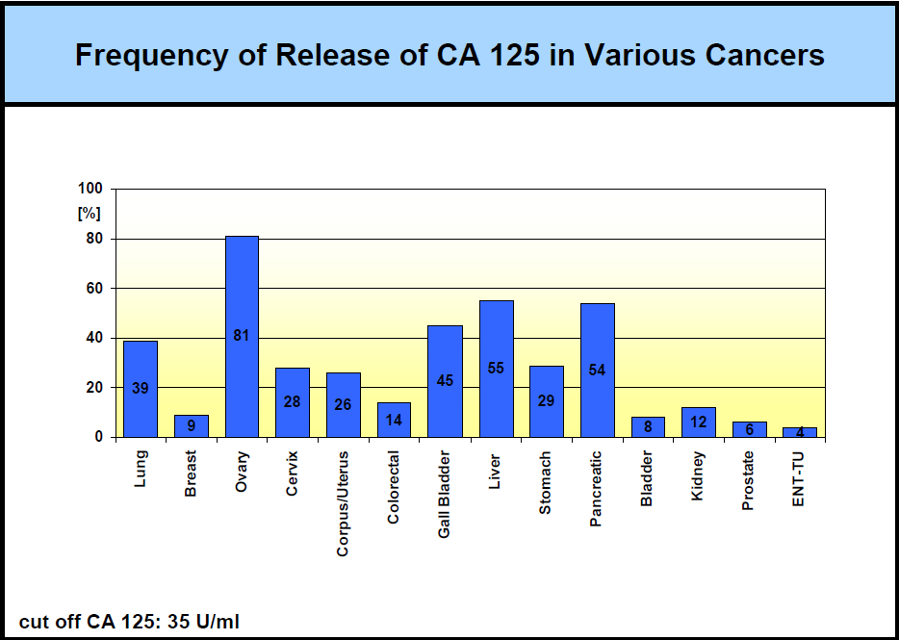

Slide 82
Karcinoid
Nádory produkující nejčastěji serotonin a jeho metabolity, ale i jiné biol. aktivní
látky (chromogranin A, histamin, inzulin, glukagon, …)
pestrý klinický obraz tzv. karcinoidní syndrom
(10-30 %)
flush syndrom, kožní změny, průjmy, kardiální postižení, bolesti břicha
bronchospazmy, hypotenze
Diagnosticky významné stanovení 5-HIAA

Slide 83
Pacientka, r. n. 1963
Půl roku sledována a vyšetřována pro intermitentní průjmy
CT slinivky negativní
Provedena pankoloskopie – difuzně výraznější cévní kresba, vzorky bez patologie
Po 2 měsících UTZ epigastria – necharakteristické změny na rozhraní těla a kaudy
pankreatu
Doporučení sledovat potravinové alergie, kontrola
Zjištěna alergie na jablka – závěr: fokální pankreatitida a potr. alergie
Po 2 měsících opět UTZ epigastria, přetrvávající průjmy, nejasný nález
CT slinivky – fokální pankreatitidy s parciální, dobře obtékanou trombózou
v. portea
Hospitalizace, zahájena antikoagulační léčba, MRI, UTZ – velikost trombu 2,6 cm
Laboratoř – vše v normě (amylázy, KO, moč, CA 19-9, CEA, 5-HIAA)
Po léčbě zmírnění obtíží, velikost trombu vzrostla na 5 cm
Do roka patrné dilatované žíly mediálně od sleziny, zvětšená slezina, trombus jako
měkkotkáňový útvar

Slide 84
Pacientka odeslána do FN Motol s diagnózou portální hypertenze při
pre-a intrahepatální blokádě, nejasný nález na slinivce
Peroperační diagnóza – adenokarcinom pankreatu s metastázou do uzlin,
trombus v portální žíle byl nádorový, později bylo
stanoveno, že se jedná o karcinoid
Pacientka v počátečním stádiu s neobvyklým případem trombózy lienální
a portální žíly s komplikovaným a vleklým dokazováním nádorové etiologie
(biochemie po celou dobu negativní)

Slide 85
Pacientka, r. n. 1949
Hospitalizována pro průjmy, hlučný systolický šelest, játra 3 cm přes oblouk,
v obličeji vyvinuty teleangiektazie, ostatní somatický nález v normě
Subjektivní potíže: zhoršující se průjmy, záchvatovitá dušnost, úbytek váhy
Gastroskopie a kolonoskopie negativní
Opakovaný UTZ jater – ložisko v játrech, netypické pro metastázy
Příjem na interní oddělení
po UTZ vyšetření a kardioechografickém vyšetření
stanovena diagnóza - suspekce na generalizovaný karcinoid
Stanovení hladiny 5-HIAA 810 umol/den (47 umol/den) a
serotoninu 3,17 umol/den (1,4 umol/den)
celk. bílkovina 56 g/l
albumin 34 g/l
jaterní testy zvýšeny

Slide 86
Paraprotein
označení používající se pro monoklonální imunoglobuliny
produkovány proliferujícím klonem plazmatických buněk případně
B-lymfocytů
monoklonální proteiny se mohou vyskytovat jako celé imunoglobuliny, či ve formě lehkých či těžkých řetězců

Slide 87
Monoklonální gamapatie (MG)
⇓
Maligní nebo potenciálně maligní proliferativní onemocnění B-lymfoidní řady provázené téměř vždy syntézou a sekrecí monoklonálních imunoglobulinů nebo jejich strukturních komponent
Monoklonální produkt u nádorové buňky je u každého nemocného
individuálně specifický
Změny koncentrace monoklonálního proteinu v séru, případně rozsah exkrece volných monoklonálních lehkých řetězců mohou být u téhož jedince indikátorem počtu produkujících nádorových buněk

Slide 88
Mezi monoklonální gamapatie řadíme
Mnohočetný myelom (MM)
Nesecernující myelom (NSMM)
Doutnající myelom (SMM)
Primární systémová L – amyloidóza (AL)
Waldenströmova makroglobulinémie (WM)
Monoklonální gamapatie nejasného významu (MGUS)

Slide 89
Biologie imunoglobulinové molekuly
molekula imunoglobulinu se skládá ze dvou identických těžkých řetězců (α, γ, μ, δ, ε), určujících příslušnou imunoglobulinovou třídu a dvou identických lehkých řetězců (κ nebo λ ).
lehké řetězce jsou kovalentně vázané k těžkým a ty jsou spojené v oblasti tzv. pantu ⇒ část molekuly lehkých řetězců vázaných v kompletní molekule je skrytá a nepřístupná pro vazbu se specifickou protilátkou.
tato oblast molekuly lehkých řetězců slouží jako specifické místo pro vazbu protilátky při stanovení volných lehkých řetězců
lehké řetězce jsou vůči těžkým řetězcům produkovány ~ ve 40 % nadbytku ⇒ plasmatická buňka uvolňuje kompletní imunoglobulinovou molekulu a podíl volných lehkých řetězců

Slide 90
Schéma kompletní molekuly IgG a volných lehkých řetězců
exposed surface
exposed surface
Kappa
hidden surface
antigen
Previously
binding
hinge region
sites
hidden surface
heavy chain
and antibody
target
carbohydrate
Lambda
light chain
Constant domain
Variable domain

Slide 91
Volné lehké řetězce kappa a lambda
patří mezi tzv. volně filtrovatelné plazmatické bílkoviny
vzhledem k nízké molekulární hmotnosti jsou vylučovány do moči jako Bence-Jonesova bílkovina
jejich koncentrace v plazmě a glomerulárním ultrafiltrátu se prakticky neliší
vzestup jejich koncentrace v krvi se neprojeví vzestupem jejich renální exkrece, pokud není překročena jejich max. tubulární resorpce
při intenzivní resorpci začíná váznout jejich degradace v cytosolu tubulárních buněk ⇒ postupný zánik ⇒ průnik filtrátu do intersticia ⇒ sterilní zánět ⇒ zánik nefronu ⇒ snižování filtrační plochy v ledvinách ⇒retence lehkých řetězců v plazmě

Slide 92
Denně secernováno do ECT asi 500 mg volných lehkých řetězců (20 mg.l⁻¹ v plazmě)
Volných lehkých řetězců antigenního typu κ je produkováno asi 2 krát více než řetězců typu λ
Index κ/λ volných lehkých řetězců je v rozmezí (0,26-1,65)
Řetězce λ vytvářejí v plazmě diméry a jejich renální exkrece je 3 krát pomalejší než exkrece řetězců κ
Koncentrace volných lehkých řetězců v séru nejsou rozdílné v závislosti na pohlaví a po dosažení dospělosti se až do 70 let významně nemění
Později se mírně zvyšují, ale index κ/λ se významně nemění

Slide 93
Biologický poločas rozpadu obou řetězců v séru je odlišný
kappa 2 – 4 h
lambda 3 – 6 h
oligomerní formy 3 – 6 h
Biologický poločas rozpadu kompletních molekul imunoglobulinů
IgG – 21 dnů
IgA – 10 dnů
IgM – 7 dnů
⇒ umožňuje mnohem rychlejší monitoring průběhu léčby

Slide 94
Vyšetření volných lehkých řetězců (FLCs)
imunoglobulinů v séru je využíváno
v diagnostice monitorování
monoklonálních gamapatií

Slide 95
Koncentrace a indexy κ/λ u zdravých dospělých osob
(Bradwell a spol. 2001)
 | volné lehké řetězce v séru | volné lehké řetězce v moči
κ | 7,3 (3,3 – 19,4) mg/l | 5,5 (0,39 – 15,1) mg/l
λ | 12,7 (5,7 – 26,3) mg/l | 3,17 (0,81 – 10,0) mg/l
κ/λ | 0,6 (0,26 – 1,65) | 1,73

Slide 96
Proč stanovovat index κ/λ
Stanovení hodnot pouze jednoho volného řetězce nemá dostatečnou výpovědní hodnotu.
Dlouhodobé studie prokázaly, že vypočtený index κ/λ je specifickým znakem odlišujícím vedle proliferativních poruch i poruchy renální tubulární nedostatečnosti ⇒ sérové hodnoty obou lehkých řetězců zvýšené, ale index κ/λ je normální.

Slide 97
Elektroforéza proteinů (SPE) – slouží k vyhledání, potvrzení nebo
vyloučení monoklonální gamapatie. Dále slouží ke kvantifikaci a monitorování monoklonálního proteinu.
Imunofixační elektroforéza (IFE) – slouží ke klasifikaci a typizaci
monoklonálního proteinu, i v případě nízkých koncentrací.
Stanovení volných lehkých řetězců v séru nelze použít jako screening MG, jelikož cca 75 % nemocných s MGUS nemá patologické hodnoty indexu κ/λ v séru, ale při SPE je prokázána atypická zóna kompletního, intaktního imunoglobulinu.

Slide 98
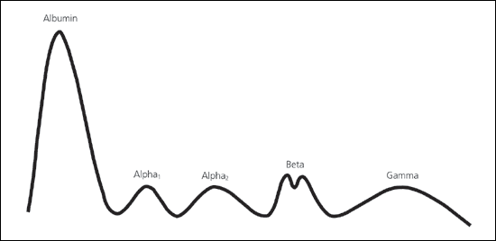
Elektroforéza bílkovin v séru
Albumin
Pro rutinní provoz ELFO na foliích z acetátu celulózy nebo v agarovém a agarózovém gelu, jednotlivé bílkoviny se potom stanovují protilátkami, denzitometrické vyhodnocení poskytuje arbitážní číselné hodnoty
albumin: 4.0-5.5 g/dL
alpha₁ globulin: 0.15-0.25 g/dL
alpha₂ globulin: 0.43-0.75 g/dL
beta-globulin: 0.5-1.0 g/dL
gamaglobulin: 0.6-1.3 g/dL
α₂-makroglobulin
haptoglobin
imunoglobuliny: IgG, IgA, IgM
α₁-antitrypsin
orozomukoid
transferin
C3-komplement
Vzorku se nanáší 3-5 ul, barvení se provádí amidočerní, Ponceau S nebo Coomasie Blue

Slide 99
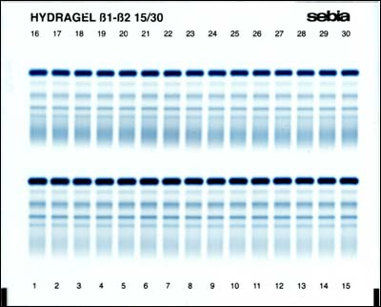
Výsledek ELFO proteinů séra na agarózovém gelu – 6 frakcí
hypergama- globulinémie
normální nález

Slide 100
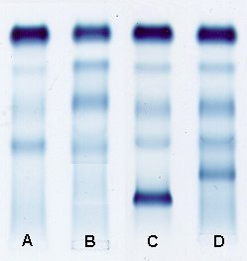
Výsledek ELFO proteinů séra na agarózovém gelu – 5 frakcí

Slide 101
Výsledek ELFO proteinů séra na agarózovém gelu – 5 frakcí
fyziologický nález
akutní onemocnění
výskyt paraproteinu
frakce fibrinogenu při analýze plazmy

Slide 102
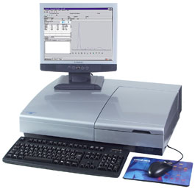
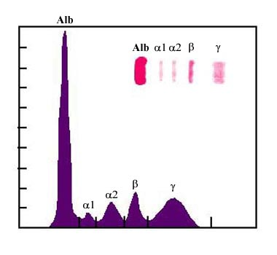
Denzitometrický záznam elektroforézy
60% 3% 9% 12% 16%

Slide 103
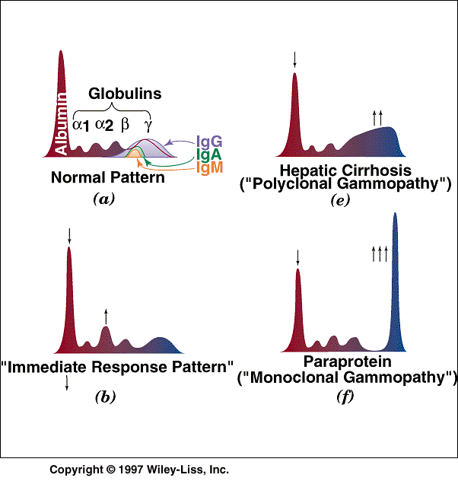

Slide 104
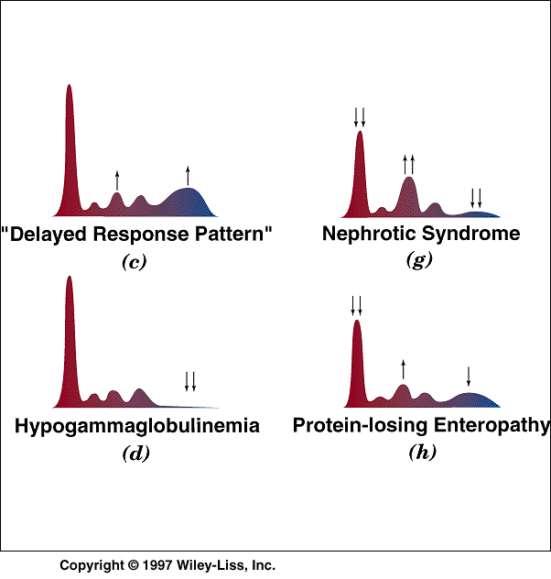

Slide 105
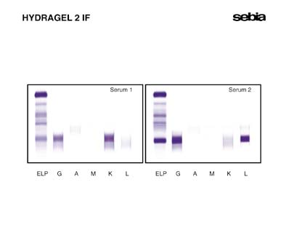
IMUNOFIXACE - určování typu paraproteinu (monoklonálního Ig)

Slide 106
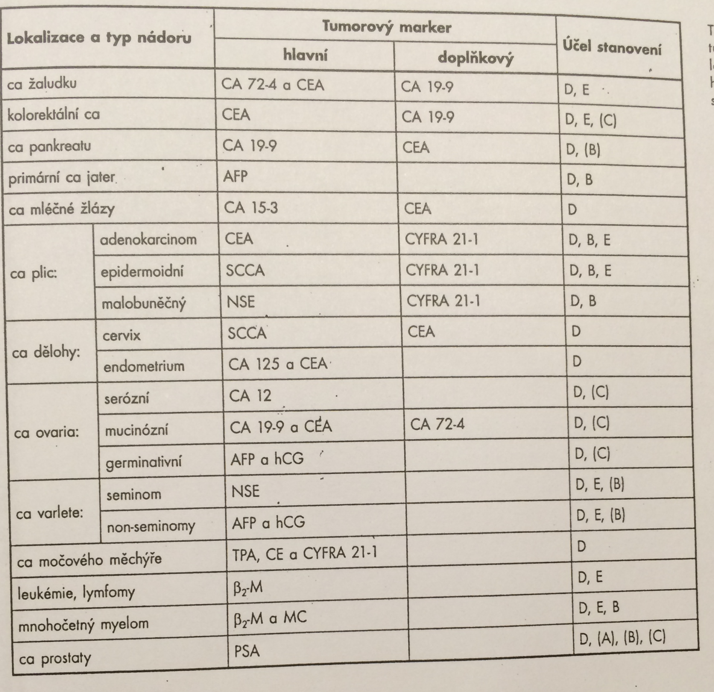
A screening
B primární diagnostika
D kontrola onemocnění a léčby
E určení prognózy

Slide 107
